Slide 1
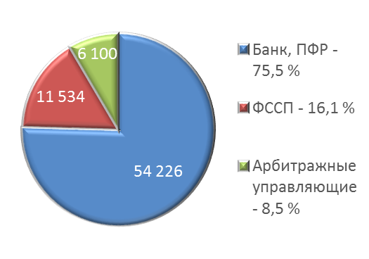
Практика взыскания задолженности по платежам в бюджет
Исполнительное производство
Банкротство должников
Межведомственная комиссия по урегулированию задолженности
В 2021 – I кв. 2022 принят
в исполнение 2 341 исп. лист
на общую сумму
187 727 тыс. руб.
С 2017 по 2022 г. подано 123 заявления на общую сумму 370 086 тыс. руб.
С 2021 по I кв.2022:
- проведено 15 заседаний
- рассмотрено 1 108 должников
Банки, ПФР
ФССП
Арбитражные управляющие
Получено в бюджет
71 860 тыс. руб. (38,3%):
Получено в бюджет
87 682 тыс. руб. (23,7 %)
Получено в бюджет
38 826 тыс. руб.
С 01.04.2022 мораторий на банкротство:
- запрет на банкротство новых должников,
- возврат (приостановление исполнения) банками исполнительных листов
1

Slide 2
Практика по увеличению НИФЛ путем проведения мероприятий по выявлению объектов, указанных в п. 1 ст. 378.2 Налогового кодекса РФ
Мероприятия по выявлению объектов, не включенных в Перечень
Результат
Предложения
Дата осмотра | Осмотрено объектов | Включено МИО в Перечень объектов (из осмотренных) |  | Сумма доп.доходов (млн.руб.)
2017 | 18 | на 2018 | 4 | в 2019 | 0,7
2018 | 1292 | на 2019 | 463 | в 2020 | 25,7
2019 | 794 | на 2020 | 305 | в 2021 | 12,0
2020 | 533 | на 2021 | 200 | в 2022 | 13,6
2021 | 765 | на 2022 | 284 | в 2023 | 14,5
2022 | 223 | на 2023 | 107 | в 2024 | 10,4
Итого: | 3 625 | 1 363 |  | 76,9
Исключить из постановления Правительства СО от 25.07.2016 № 402 предоставление фотоматериалов в МИО
Создание Комиссии
Подготовка документов для осмотра ОКСов
Считать основанием для включения в Перечень акт осмотра Комиссии
Осмотр и фотофиксация ОКСов
Направление материалов в МИО
2

